Slide 1
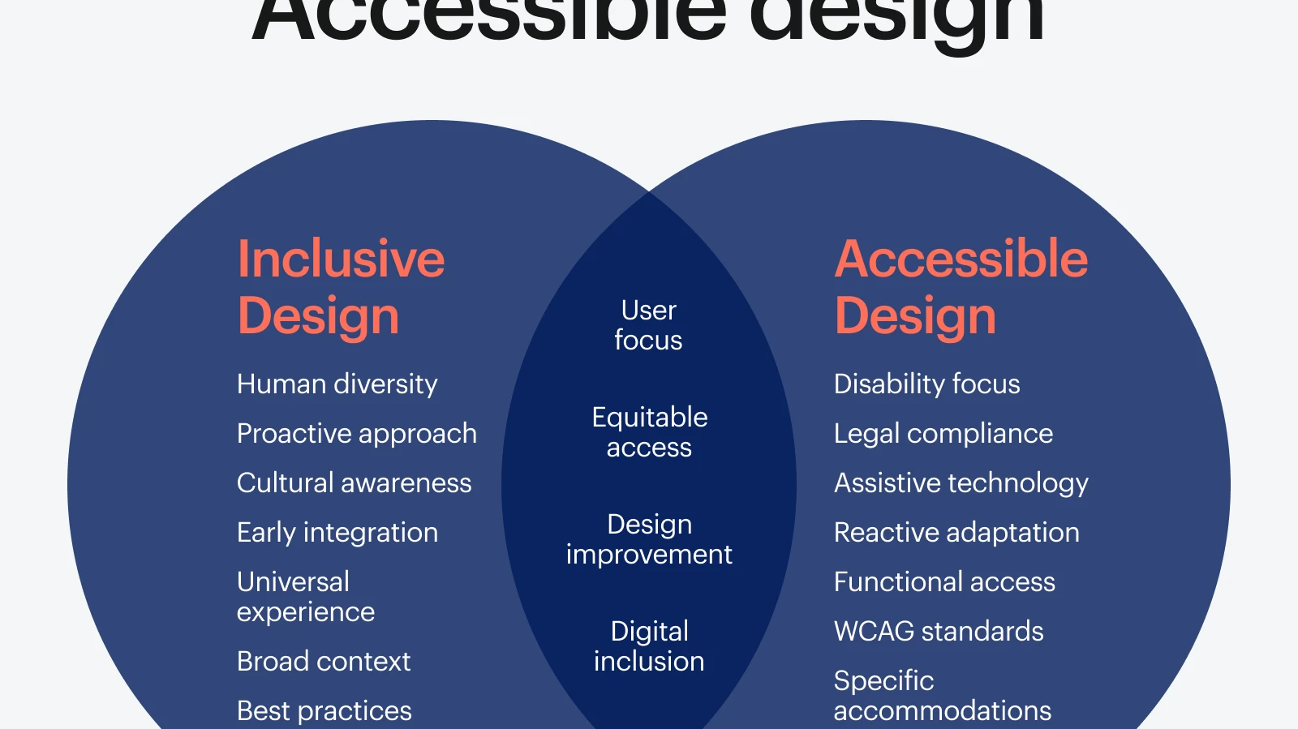
UX + A11Y
Usabilidad y
Accesibilidad Web
Síntesis práctica y visual para crear experiencias web mejores
27 de enero de 2026

Slide 2
Contenidos
01
Conceptos Clave
02
Principios Fundamentales
Usabilidad vs Accesibilidad
6 pilares de la usabilidad
03
Beneficios Medibles
04
Factores Clave
Impacto en resultados
Elementos de éxito
05
Accesibilidad: POUR
06
Niveles de Conformidad
4 principios de WCAG
A / AA / AAA
07
Barreras y Soluciones
08
Relación UX-A11y
Problemas comunes
Cómo se complementan
09
Conclusión
Trabajando juntas para mejores experiencias

Slide 3
Conceptos Clave
Usabilidad vs Accesibilidad
Usabilidad
Accesibilidad
Medida en que un usuario interactúa de forma efectiva, eficiente y satisfactoria para lograr objetivos.
Capacidad de un sitio para ser utilizado por todas las personas, eliminando barreras y asegurando inclusión.
Facilidad de uso
Perceptible
Aprendizaje rápido
Operable
Memorabilidad
Comprensible
Flexibilidad
Robusto
Relación: Un sitio accesible tiende a ser más fácil de usar para todos los usuarios.

Slide 4
Principios Fundamentales
Los 6 pilares de la usabilidad
Efectividad
Eficiencia
Satisfacción
Lograr objetivos con precisión y sin errores relevantes
Completar tareas rápido y con mínimo esfuerzo
Experiencia agradable y placentera para el usuario
Aprendizaje
Memorabilidad
Seguridad
Entender rápido cómo usar el sistema
Recordar el uso en futuras visitas
Protección de información y confianza
Métodos de evaluación: Pruebas de usabilidad, métricas de rendimiento y feedback de usuarios

Slide 5
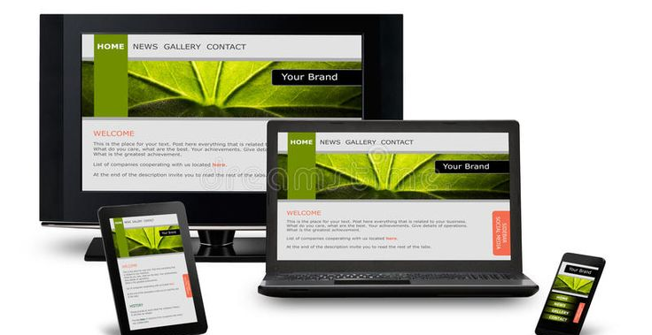
Beneficios Medibles
Impacto de una buena usabilidad
Menor Abandono
Más Tiempo de Visita
Menor tasa de rebote por carga rápida y contenido organizado
Los usuarios permanecen más tiempo explorando el contenido
Mayor Conversión
Mejor Experiencia
Impacto Real
Navegación simple facilita compras y procesos
Fidelización y recomendación de usuarios satisfechos
La usabilidad no es un lujo: es una inversión que se traduce en resultados tangibles para el negocio.
Mayores Ingresos
Dato Clave
Consecuencia agregada de todos los beneficios anteriores
El 88% de los usuarios no vuelven a un sitio web después de una mala experiencia.

Slide 6
Factores que Contribuyen
Áreas de trabajo esenciales
Responsive
Navegación
Contenido
Diseño
Visualización correcta en todos los dispositivos
Jerarquía lógica, menús consistentes, buscador visible
Valor, palabras clave, multimedia (fotos, vídeos)
Coherente, atractivo, no sobrecargado
Cuestión básica
Arquitectura clara
No solo texto
Tipografía y colores
Velocidad
URLs
Interacción
~2-3 segundos de carga recomendados
Amigables y sin enlaces rotos (afecta SEO)
Formularios, foros, chat, comentarios
Revisión
La usabilidad no es estática: requiere revisión periódica
Optimizar imágenes
Impacto usuario y SEO
Feedback continuo

Slide 7
Accesibilidad: Principios POUR
Los 4 pilares de WCAG
Perceptible
Operable
Perceivable
Operable
La información debe ser presentable de formas que los usuarios puedan percibir.
Los componentes deben ser operables por todos los usuarios.
Funcionalidad por teclado
Alternativas textuales para imágenes
Foco visible
Subtítulos para multimedia
Tiempo suficiente para interactuar
Contraste suficiente
Comprensible
Robusto
Understandable
Robust
La información debe ser comprensible para todos.
El contenido debe ser robusto para funcionar con tecnologías de asistencia.
Texto legible y comprensible
Predicción de comportamiento
Compatibilidad con lectores de pantalla
Mensajes de error claros
HTML semántico correcto
Uso apropiado de ARIA

Slide 8
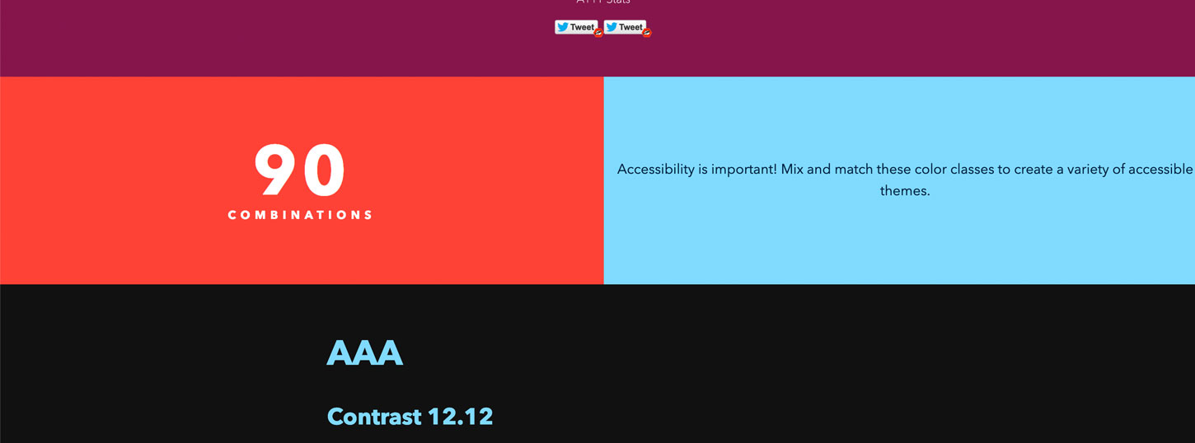
Niveles de Conformidad
A / AA / AAA - Medición del cumplimiento
A
Nivel A
Básico
Requisitos mínimos. Si no se cumplen, la web es inaccesible para muchos usuarios.
Herramientas de Verificación
AA
Nivel AA
Existen calculadoras de contraste que relacionan directamente el resultado con criterios WCAG (AA/AAA).
Recomendado
Objetivo recomendado para la mayoría de sitios. Elimina barreras significativas.
Ideal para iterar diseño sin "adivinar" colores
AAA
Nivel AAA
Óptimo
Recomendación
Mayor nivel de accesibilidad. No siempre es aplicable a todo el contenido.
El nivel AA es el estándar recomendado para la mayoría de sitios web y es el requisito legal en muchos países.

Slide 9
Barreras Comunes y Soluciones
Problemas frecuentes y cómo resolverlos
Teclado sin foco visible
Imágenes sin alt
Navegación por teclado imposible de seguir visualmente
Contenido visual no accesible para lectores de pantalla
Solución
Solución
Implementar foco visible claro en todos los elementos interactivos
Añadir texto alternativo descriptivo; usar aria-hidden para decorativas
Formularios sin etiquetas
Contraste insuficiente
Campos de formulario no identificables por tecnologías de asistencia
Texto difícil de leer para usuarios con baja visión
Solución
Solución
Asociar cada input con label; mensajes de error comprensibles
Validar ratios de contraste; aspirar a nivel AA (4.5:1) o AAA (7:1)
Práctica recomendada: Realizar "pasadas" rápidas de revisión (teclado, zoom, contraste) y pruebas con usuarios reales.

Slide 10
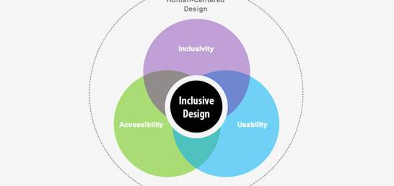
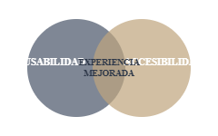
Relación Usabilidad-Accesibilidad
Cómo se complementan UX y A11y
Beneficio Común
Inclusividad y "facilidad de uso" general al eliminar obstáculos. Un sitio accesible tiende a ser más fácil de usar para todos.
Ambas disciplinas comparten el objetivo de mejorar la experiencia de usuario y se superponen en múltiples aspectos.
Navegación Intuitiva
Estructura Clara
Estructura lógica
Jerarquía organizada
Filosofía
Diseñar para los extremos beneficia al centro. Cuando hacemos sitios accesibles, mejoramos la experiencia para todos los usuarios.
Tecnologías de Asistencia
Impacto SEO
Compatibilidad total
Mejor posicionamiento

Slide 11
Checklist Práctico
Puntos clave para verificar
UX - Usabilidad
A11y - Accesibilidad
Navegación clara
Teclado operable
Menús consistentes, estructura lógica, buscador visible
Toda funcionalidad sin ratón, foco visible
Rendimiento básico
Imágenes con alt
Optimizar imágenes, evitar sobrecarga en home
Texto alternativo útil; ocultar decorativas
Responsive
Formularios etiquetados
Correcta visualización en móviles/desktop
Cada input con label; errores comprensibles
Contenido y diseño
Contraste validado
Coherencia visual, sin sobrecarga, contenido de valor
Validar ratios; aspirar a AA/AAA
URLs y enlaces
Licencias y autoría
URLs amigables y sin rotos
Verificar CC/permiso y atribuir correctamente
Práctica habitual: Realiza "pasadas" rápidas de revisión (teclado, zoom, contraste) y pruebas con usuarios reales.

Slide 12
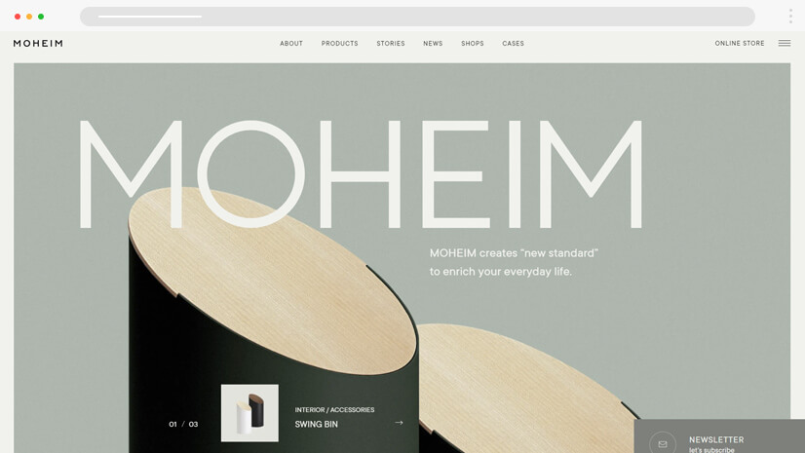
CONCLUSIÓN
Trabajando Juntas
Usabilidad y accesibilidad son disciplinas complementarias que, aplicadas juntas, crean experiencias web mejores para todos.
Usuarios Satisfechos
Menos Abandono
Mayor Impacto
Experiencia mejorada para todos los usuarios, independientemente de sus capacidades
Reducción de fricción, errores y tasa de rebote en el sitio web
Inversión en UX y A11y se traduce en resultados tangibles para el negocio
La usabilidad es una combinación de resultados (efectividad), esfuerzo/tiempo (eficiencia) y percepción del usuario (satisfacción). La accesibilidad aporta el marco POUR y niveles A/AA/AAA.

